Slide 1
JAVASCRIPT NÂNG CAO
JSON Object & Ajax

Slide 2
Mục tiêu
Giải thích được khái niệm JSON Object
Giải thích được khái niệm Asynchronous JavaScript and XML (Ajax)
Thực hiện được việc gửi request tới server bằng javascript ajax (sử dung fetch)
Sử dụng được thư viện bên thứ 3 (axios)

Slide 3
Nội dung
Khái niệm JSON Object
Khái niệm Asynchronous JavaScript and XML (Ajax)
Sử dụng fetch để gửi request tới server
Sử dụng được thư viện bên thứ 3 (axios)

Slide 4
Nhắc lại bài cũ
Giải thích được khái niệm Callback Hell
Biết các xử lý code để tránh gây ra Callback Hell
Giải thích được khái niệm Promise
Sử dung được Promise trong xử lý bất đồng bộ

Slide 5
PHẦN 1: KHÁI NIỆM JSON OBJECT

Slide 6
Khái niệm JSON object
JavaScript Object Notation (thường được viết tắt là JSON) là một kiểu dữ liệu mở trong Javascript. Kiểu dữ liệu này bao gồm chủ yếu là text, có thể đọc được theo dạng cặp "thuộc tính - giá trị". Về cấu trúc, nó mô tả một vật thể bằng cách bọc những vật thể con trong vật thể lớn hơn trong dấu ngoặc nhọn ({ }). JSON là một kiểu dữ liệu trung gian, chủ yếu được dùng để vận chuyển thông tin giữa các thành phần của một chương trình.

Slide 7
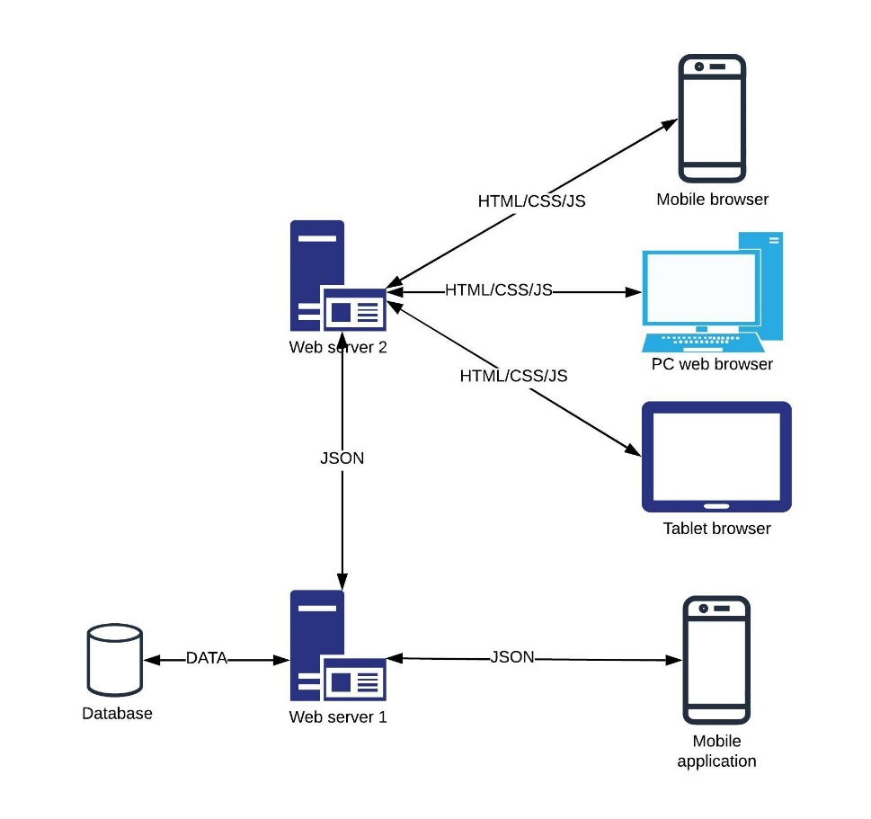
Tại sao lại lựa chọn JSON?
Trong quá trình xây dựng 1 hệ thống sẽ có các thành phần khác nhau tham gia vào hệ thống, các thành phần này có thể được xây dựng bằng nhiều ngôn ngữ và nền tảng khác nhau (Java, C#, PHP, Android, Swift,…)
Cần có một ngôn ngữ chung để các thành phần của hệ thống có thể trao đổi thông tin với nhau
XML và sau này là JSON ra đời để thực hiện nhiệm vụ này

Slide 8
Ưu điểm của JSON so với XML (trong việc truyền tải dữ liệu)
JSON nhẹ hơn so với XML do đó có tốc độ truyền tải nhanh hơn. Điều này hợp lý cho những ứng dụng realtime (đạt được mức gần với thời gian thực)
Cú pháp của JSON ngắn gọn hơn, dễ đọc và tạo đối tượng hơn so với XML
JSON có thể được phân tích và xử lý dữ liệu nhanh hơn so với XML

Slide 9
Một số đặc điểm của JSON
JSON là ngôn ngữ độc lập có nguồn gốc từ JavaScript.
Chuỗi JSON được bao bọc bởi cặp dấu ngoặc nhọn {}
Các key và value của JSON bắt buộc phải đặt trong cặp dấu nháy kép “”
Dùng dấu phẩy “,” để ngăn cách các cặp giá trị key:value
Các key của JSON nên đặt tên giống như quy tắc đặt tên của biến (bao gồm chữ cái, chữ số, dấu gạch dưới, không bao gồm khoảng trắng và các ký tự đặc biệt, ký tự đầu tiên không phải là số.)

Slide 10
Kiểu dữ liệu trong JSON
Chuỗi (string): phải đặt trong cặp dấu ngoặc kép “”
Số (Number): là một số nguyên hoặc là một số thực
Đối tượng (đối tượng JSON)
Mảng: được bao trong cặp dấu ngoặc vuông []
Boolean
NULL

Slide 11
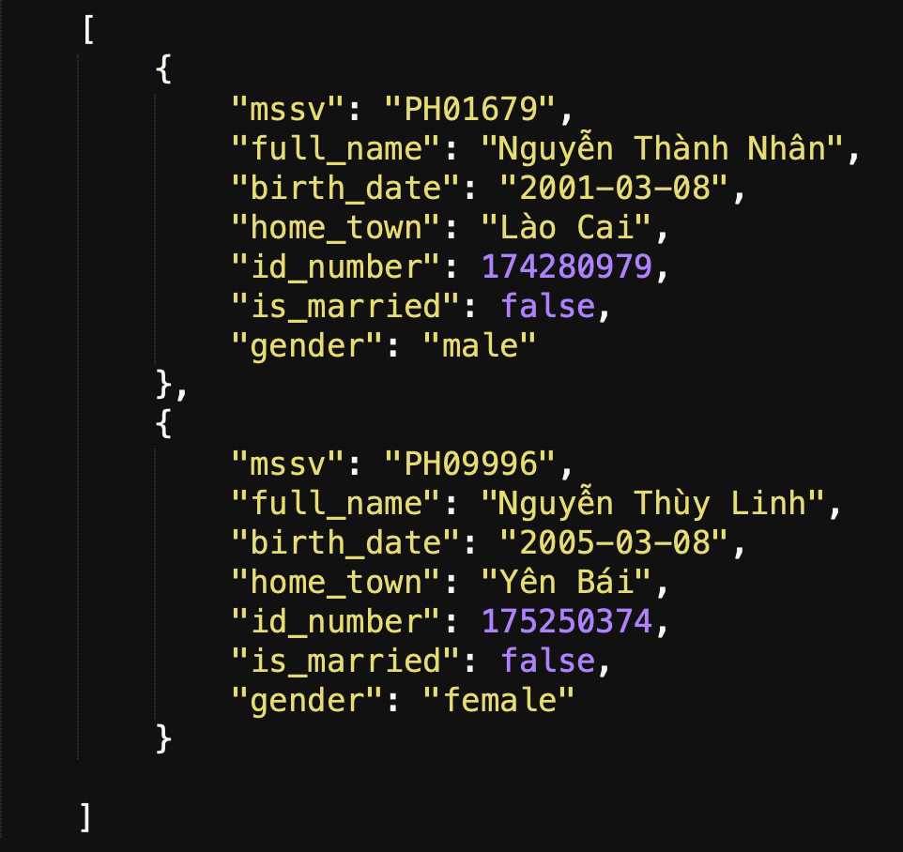
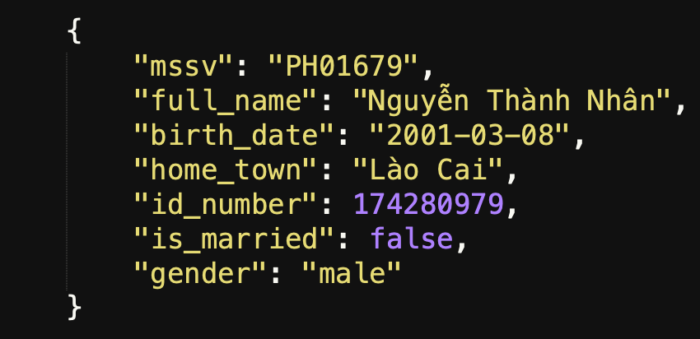
Khái niệm JSON object
Ví dụ 1: Mô tả lại 1 sinh viên bằng JSON
Ví dụ 2: Mô tả lại 2 sinh viên bằng JSON

Slide 12
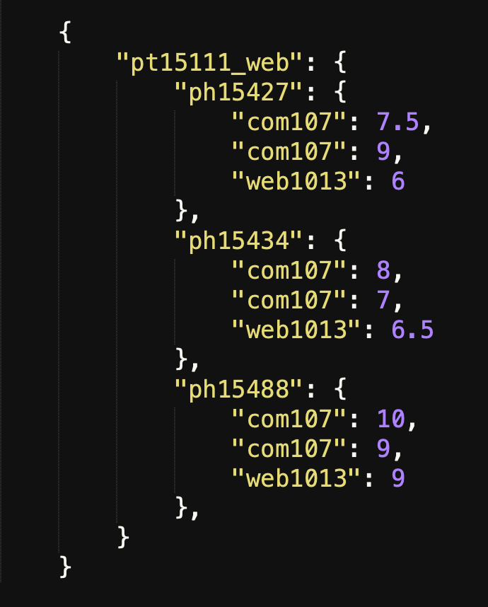
Khái niệm JSON object
Ví dụ 3: Mô tả lại các đầu điểm của 3 bạn sinh viên trong lớp
Notes:
JSON rất mềm dẻo (flexible) nên có rất nhiều cách để triển khai lưu trữ thông tin

Slide 13






Khái niệm JSON object
Nắm được định dạng JSON người học sẽ khá dễ dàng bắt đầu với những ứng dụng quản trị cơ sở dữ liệu dạng NoSQL Database

Slide 14
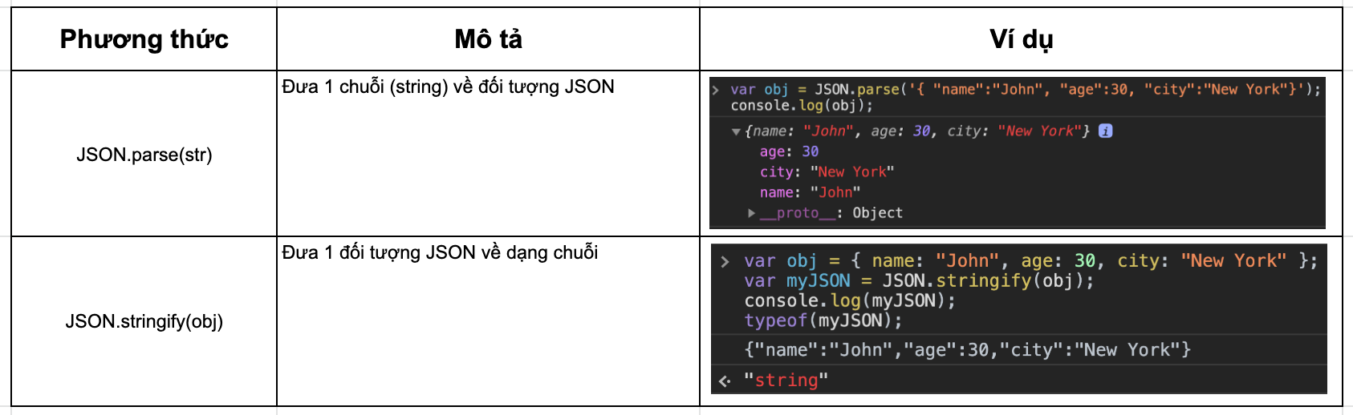
Tương tác với JSON Object
JSON trong javascript về cơ bản cũng là 1 loại đối tượng, do đó khi tương tác với các giá trị trong đối tượng cũng áp dụng các cú pháp như học ở Slide 3: “Lập trình hướng đối tượng trong Javascript”
Bổ sung các hàm trong javascript tương tác với JSON

Slide 15
PHẦN 2: KHÁI NIỆM ASYNCHRONOUS JAVASCRIPT AND XML (AJAX)

Slide 16
Khái niệm AJAX
AJAX (Asynchronous JavaScript and XML) là một nhóm các công nghệ sử dụng để tạo các ứng dụng web động hay các ứng dụng giàu tính internet (rich Internet application).
Từ Ajax được ông Jesse James Garrett đưa ra và dùng lần đầu tiên vào tháng 2 năm 2005 để chỉ kỹ thuật này, mặc dù các hỗ trợ cho Ajax đã có trên các chương trình duyệt từ 10 năm trước. Ajax là một kỹ thuật phát triển web có tính tương tác cao bằng cách kết hợp các ngôn ngữ:
HTML (hoặc XHTML) với CSS trong việc hiển thị thông tin
Mô hình DOM (Document Object Model), được thực hiện thông qua JavaScript, nhằm hiển thị thông tin động và tương tác với những thông tin được hiển thị
Đối tượng XMLHttpRequest để trao đổi dữ liệu một cách không đồng bộ với máy chủ web.

Slide 17
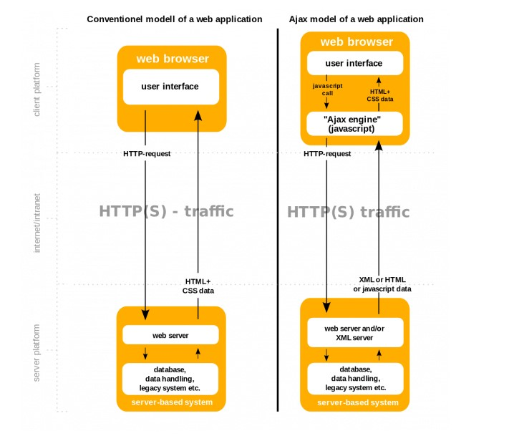
Cách hoạt động của AJAX
Ajax tự nó không phải là một công nghệ mà là một thuật ngữ mô tả việc sử dụng kết hợp một nhóm nhiều công nghệ với nhau.
Về mô hình hoạt động của ajax, có thể thấy nó sử dung javascript như bộ đệm để xử lý việc thay đổi các thành phần (hay thậm chí toàn bộ) trên màn hình giao diện. Bởi vì thực hiện bằng javascript cho nên người dung sẽ không cảm thấy giao diện bị tải lại, việc này đem đếm cho người dùng trải nghiệm tốt hơn.
Notes:
Lưu ý: do đã học JSON cho nên cần giải thích lại với sinh viên việc trong tên ajax có thành phần XML tuy nhiên XML có thể được thay thế bang JSON nhẹ nhàng hơn, dễ đọc và phân tích hơn

Slide 18
Cách hoạt động của AJAX – các bước thực hiện
Bước 1: Thu thập dữ liệu, lên kịch bản cho sự kiện
Bước 2: Khi sự kiện xảy ra, sử dung javascript để gửi 1 request lên server (có thể sử dụng request GET, POST, PUT, PATCH,… tùy theo API)
Bước 3: Server nhận dữ liệu, xử lý và trả về dữ liệu (thường là JSON)
Bước 4: Javascript nhận dữ liệu gửi về, parse dữ liệu sang định dạng JSON sau đó bóc tách và có hành động thay đổi 1 phần (hoặc toàn bộ) dữ liệu đang có trên màn hình
Do các bước trên được trình duyệt thực hiện ngầm dựa theo code javascript, do đó người dùng sẽ không cần phải tại lại trang theo cách truyền thống để gửi dữ liệu lên server

Slide 19
PHẦN 3: THỰC HÀNH SỬ DỤNG HÀM FETCH

Slide 20
Sử dung XMLHttpRequest
Trước đây (javascript ES5) để thực hiện gửi request từ js lên server để tương tác với dữ liệu bắt buộc phải sử dụng XMLHttpRequest hoặc ActiveXObject (đối với trình duyệt IE5, 6)
Code ra hàm gửi request rất vất vả và hạn chế dần khi xu hướng công nghệ thay đổi, IE đã được khai tử bởi Microsoft.

Slide 21
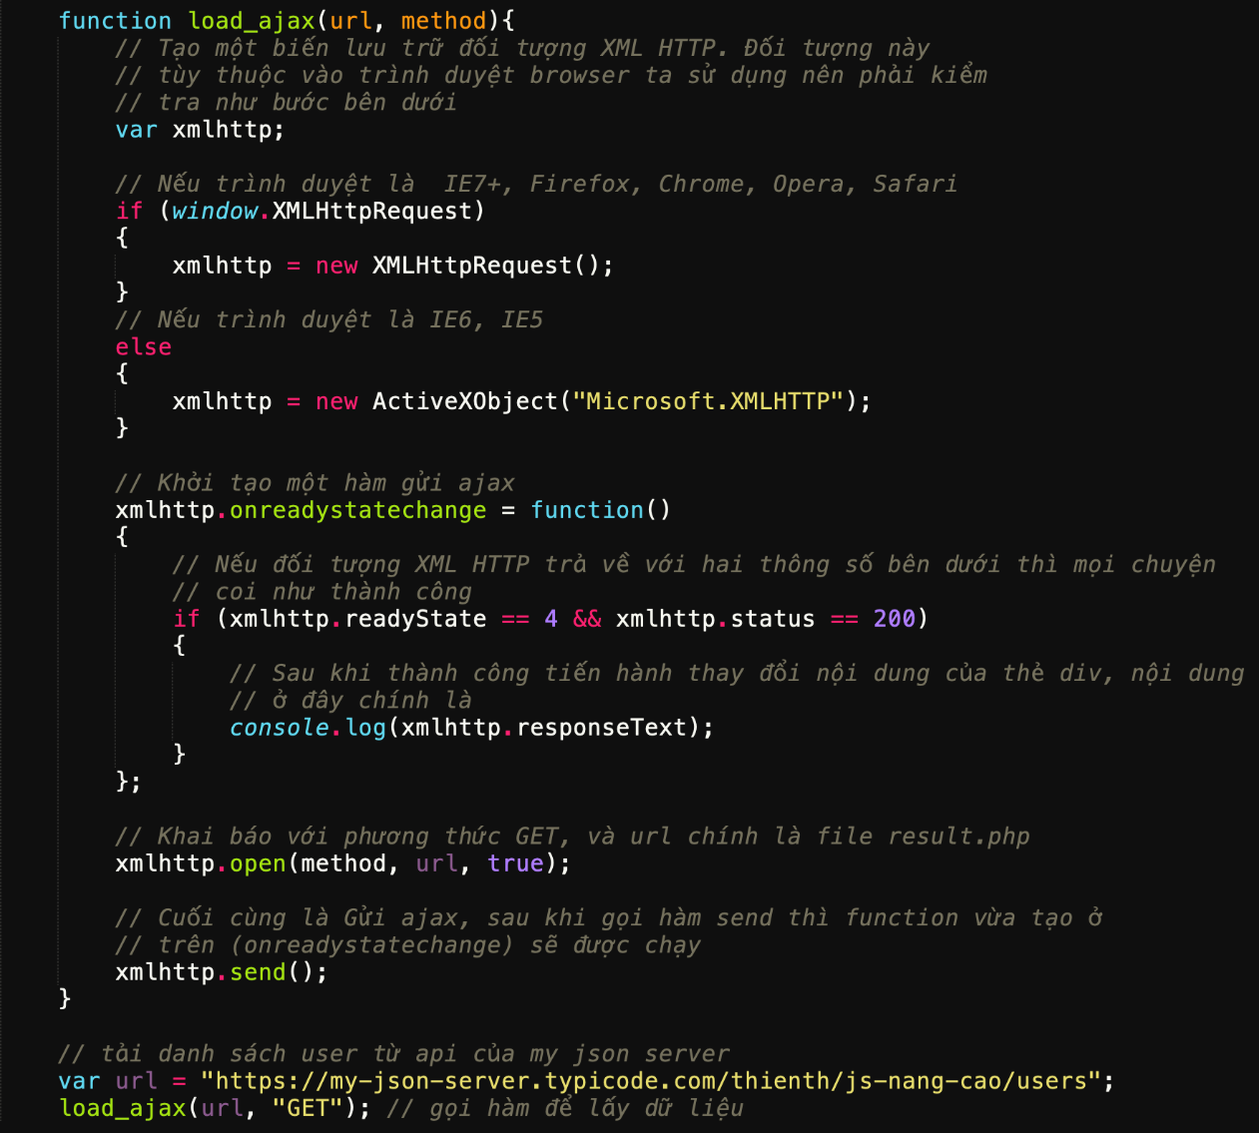
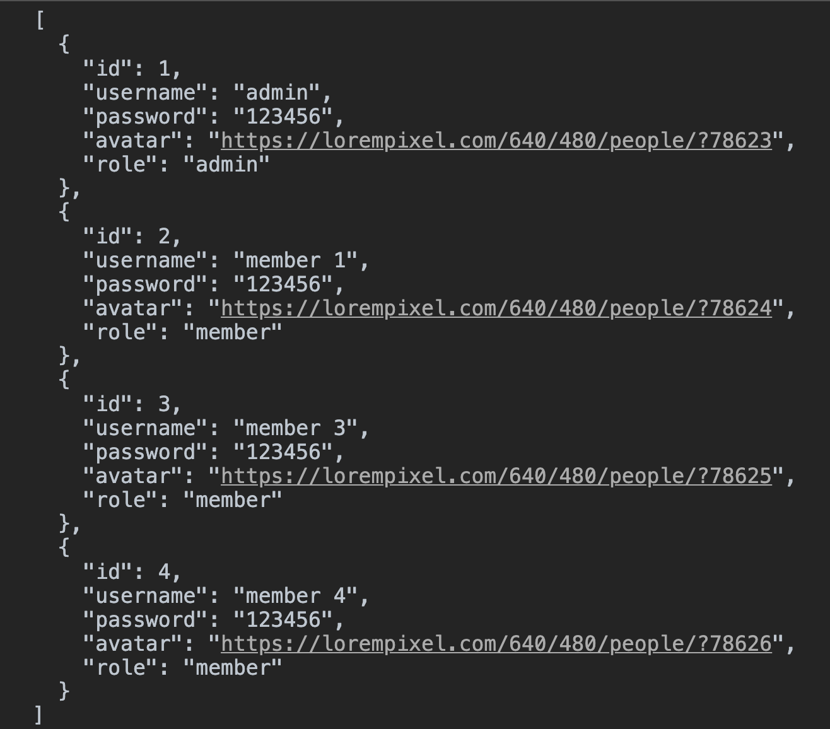
Sử dung XMLHttpRequest
Ví dụ 4: sử dụng code để gửi request bằng XMLHttpRequest:

Slide 22
Sử dung Hàm Fetch (Es2015 – ES6)
Khi chuẩn ECMAScript 2015 (ES6) ra đời, đi kèm với khái niệm Promise, javascript đồng thời bổ sung hàm fetch() giúp gửi request bằng javascript tới server để tương tác với dữ liệu đơn giản và ngắn gọn hơn rất nhiều.
fetch() được viết trên nền của promise nên sẽ tránh được trạng thái Callback Hell, code dễ đọc và sáng sủa hơn.
fetch() được nâng cấp theo các chuẩn mới của javascript. ECMAScript 2017 (ES8) fetch() tích hợp được cả với các tính năng mới như async/await

Slide 23
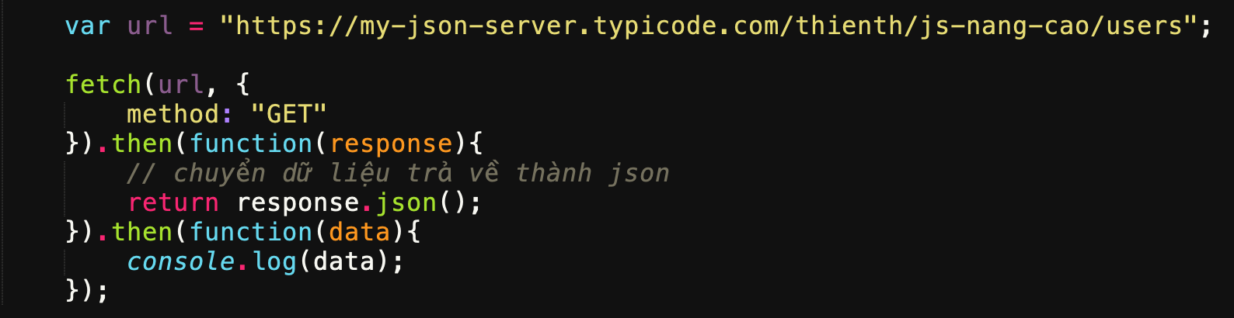
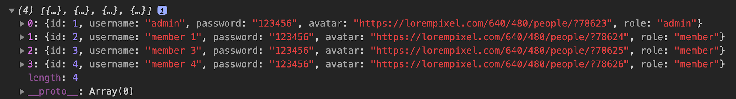
Sử dung Hàm Fetch (Es2015 – ES6)
Ví dụ 5: gửi request lên cùng url với ví dụ 4 nhưng sử dụng fetch()

Slide 24
Sử dung Hàm Fetch – các tham số
Hàm fetch(url[, options]) – ý nghĩa các tham số:
url: Đường dẫn gửi request
Options: là 1 json object để config các thành phần method, body, headers,… cho request
Có thể có hoặc không, nếu không có thì method mặc định của request là dạng GET
method: “GET”|”POST” : thuộc tính quy định kiểu request
headers: { "Content-type": "application/x-www-form-urlencoded; charset=UTF-8" }: config cho header của request (https://www.w3.org/TR/cors/)
body: {data}: dữ liệu cần gửi lên server

Slide 25
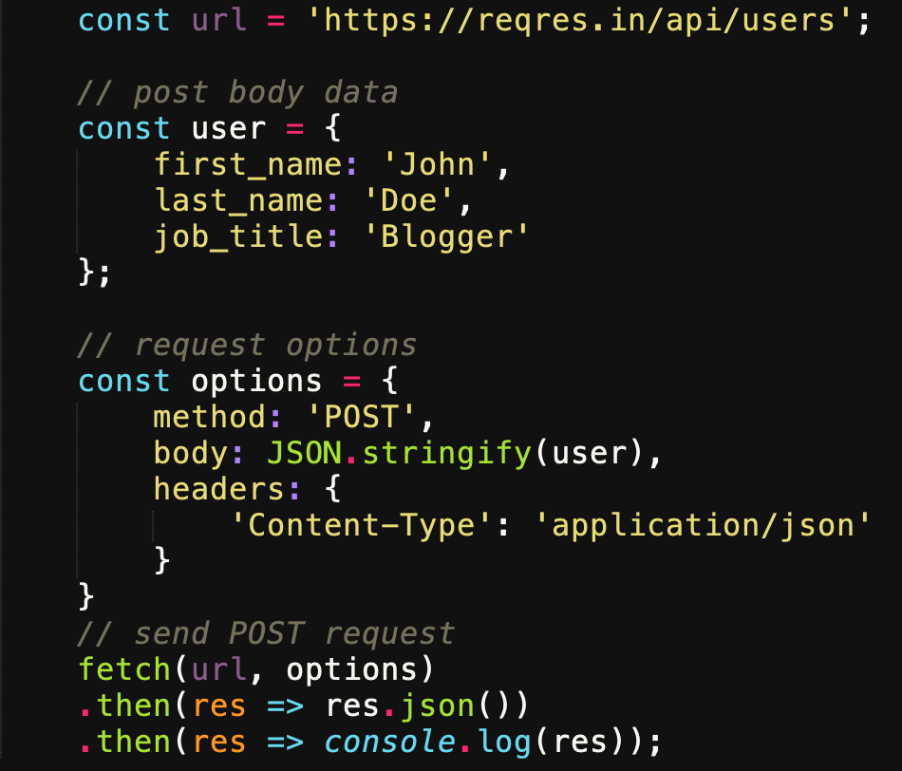
Sử dung Hàm Fetch – các tham số
Ví dụ 6: gửi request dạng POST với dữ liệu lên server

Slide 26
Sử dung Hàm Fetch – Thành phần response
response là một object được trả về, chúng ta có thể truy xuất rất nhiều metadata dễ dàng từ object này.
response.status – http status ví dụ: 200, 404, 403, 500,…
response.ok – trả về true|false – trạng thái gửi request có thành công hay không
response.type – có 3 loại type:
basic: có nghĩa là không có giới hạn ai có thể xem response này
cors: nguồn gốc của request không nằm cùng nguồn của server, và server trả về response có kèm cùng CORS header
opaque: các response không có CORS headers đến từ server có nguồn gốc, theo spec thì response này bạn không thể truy cập bất cứ thông tin gì, và vì thế không không thể biết được response có thành công hay không, hay bạn không có quyền truy xuất resource này

Slide 27
Sử dung Hàm Fetch – Thành phần response
Response cũng cung cấp các phương thức để trả về dữ liệu rất thuận tiện
response.text() – trả về dữ liệu được chuyển đổi sang dạng text
response.json() – trả về dữ liệu được chuyển đổi sang JSON object
response.formData() – trả về dữ liệu được chuyển sang dạng formData (https://javascript.info/formdata)
response.blob() – trả về định dạng blob (dữ lieu nhị phân có xác định kiểu)
response.arrayBuffer() - trả về dưới dạng ArrayBuffer (biểu diễn dữ liệu nhị phân ở mức độ thấp)

Slide 28
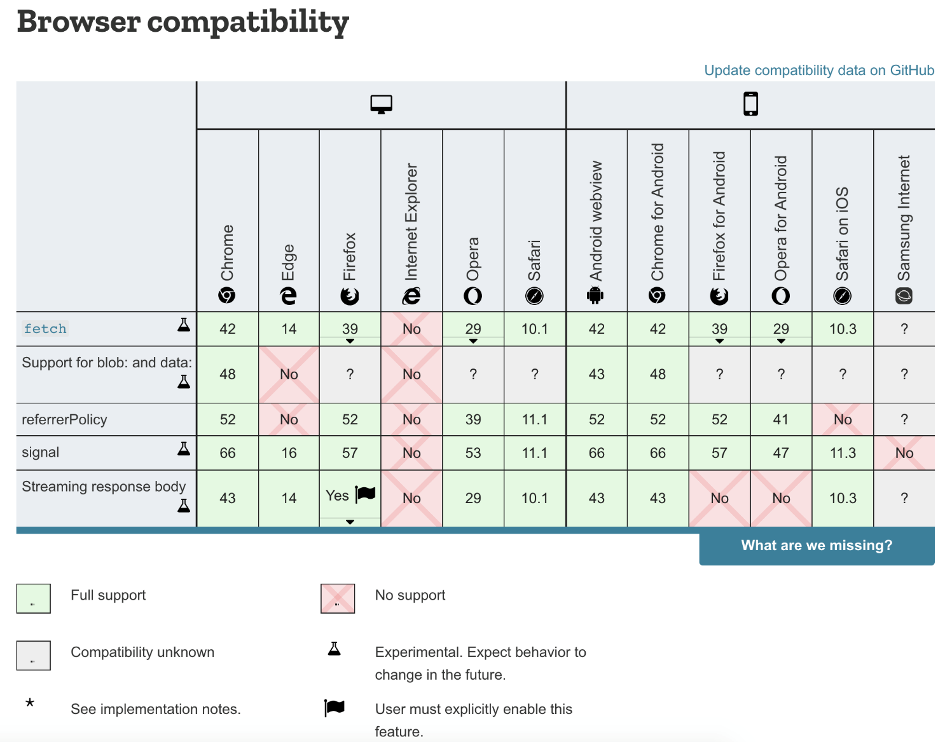
Sử dung Hàm Fetch – Các trình duyệt hỗ trợ
Hàm fetch() được các đa số các trình duyệt hiện đại hiện nay hỗ trợ đầy đủ

Slide 29
PHẦN 4: SỬ DỤNG THƯ VIỆN AXIOS

Slide 30

Giới thiệu thư viện Axios
Axios là một thư viện HTTP Client dựa trên Promise. Cơ bản thì nó cung cấp một API cho việc xử lý XHR (XMLHttpRequests)

Slide 31
Giới thiệu thư viện Axios
Các tính năng nổi bật của axios
Khi sử dụng Fetch, nếu khi server trả về các mã lỗi 4xx hay 5xx, thì hàm catch() của bạn sẽ không được gọi đến và người lập trình viên sẽ có nhiệm vụ phải tự kiểm tra trạng thái của mã trả về để xác định xem liệu request đó có thành công hay không. Trong khi đó, Axios sẽ reject tất cả các promise của request nếu một trong các mã lỗi trên được trả về.
Fetch không tự động gửi trả cookies về cho server khi tạo một request. Ta sẽ cần phải truyền một cách trực tiếp các option để cho cookies có thể được include. Còn với Axios thì bạn không hề phải lo về vấn đề này.
Axios được xây dựng dựa trên các XHR API cũ hơn, bạn có thể khai báo các hàm callback cho onUploadProgress và onDownloadProgress để hiện thị phần trăm thành công tại giao diện cho app

Slide 32
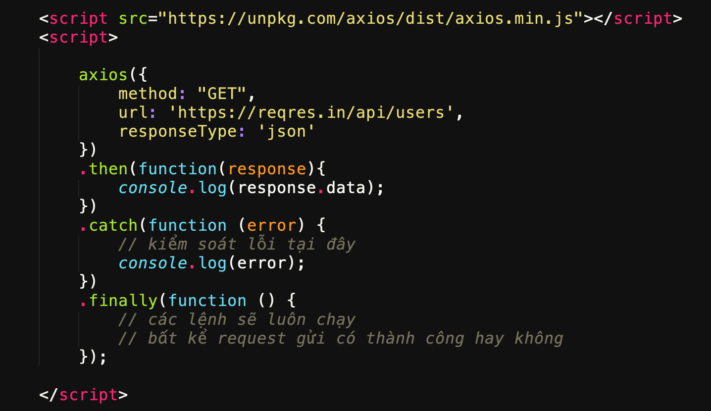
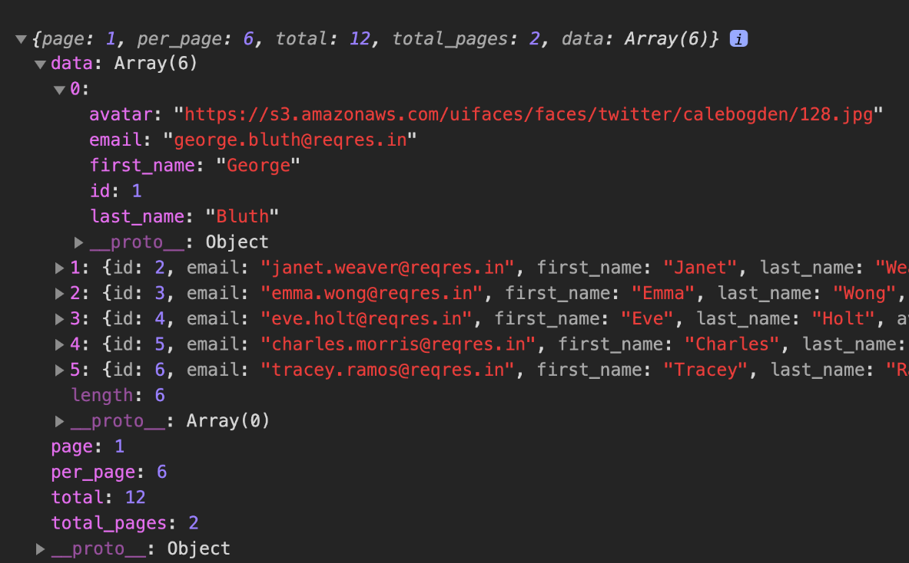
Giới thiệu thư viện Axios
Cài đặt:
Nhúng mã <script src="https://unpkg.com/axios/dist/axios.min.js"></script> vào code html
Notes:
Lưu ý vì môn Lập trình javascript nâng cao sinh viên học sâu về việc xử lý js thuần nên không đưa quá nhiều kiến thức es6 cũng như các khái niệm webpack, bundle,… vào trong nội dung nên khi sử dung thư viện chỉ có thể chọn cách nhúng thẳng đường dẫn vào website.

Slide 33
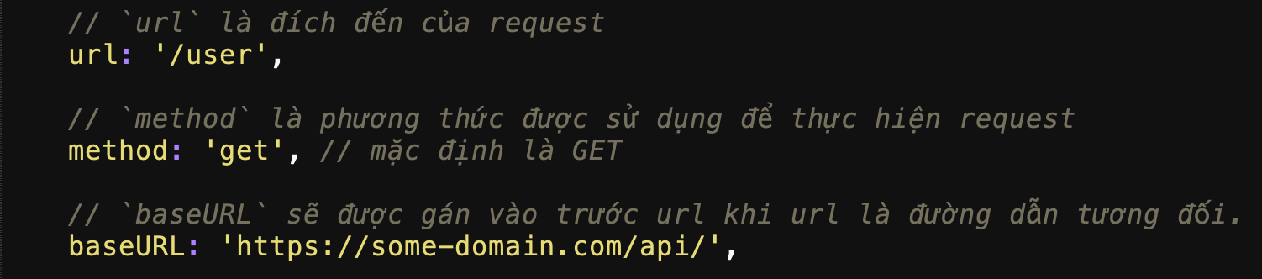
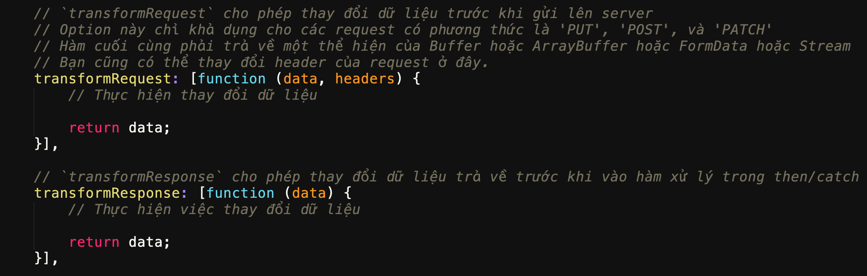
Giới thiệu thư viện Axios - API
Sử dụng API của axios (config json object ở axios({config here}))

Slide 34
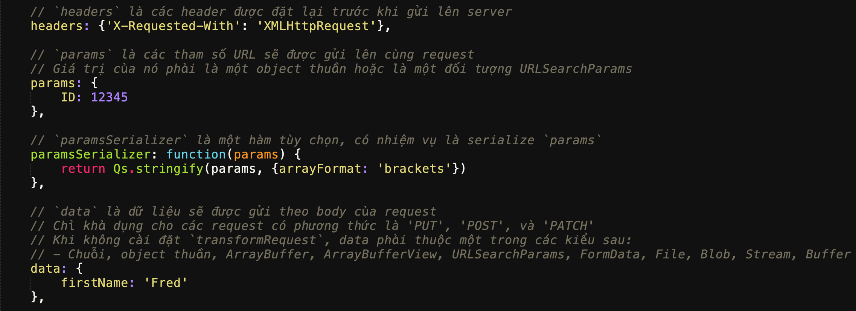
Giới thiệu thư viện Axios - API
Sử dụng API của axios

Slide 35
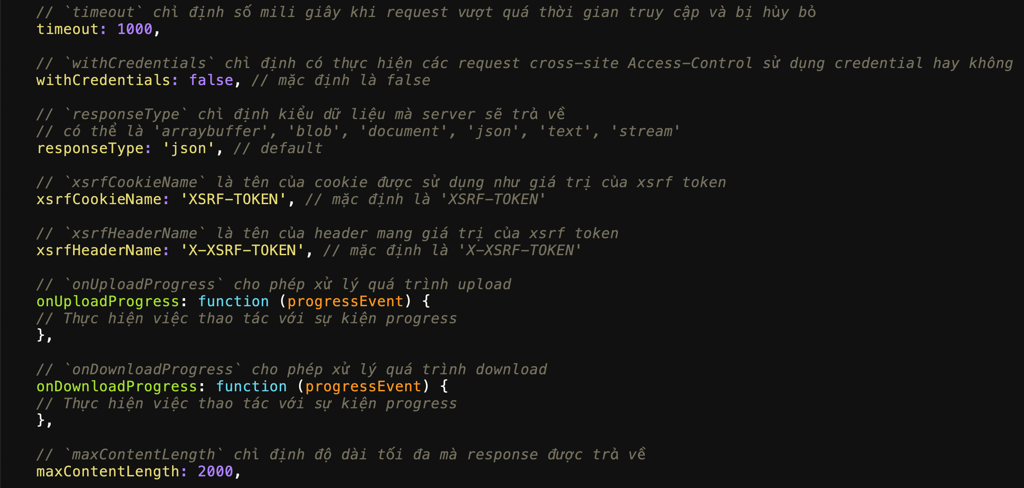
Giới thiệu thư viện Axios - API
Sử dụng API của axios

Slide 36
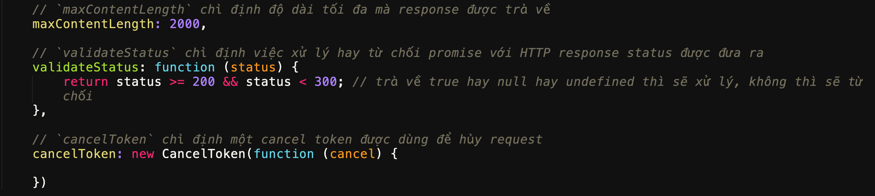
Giới thiệu thư viện Axios - API
Sử dụng API của axios

Slide 37
Giới thiệu thư viện Axios - API
API của axios cung cấp đầy đủ các thiết lập để thực hiện được hầu hết các chức năng của một thư viện gửi request lên API để tương tác với dữ liệu.
Axios cung cấp công cụ giống như Promise.all, giúp hỗ trợ việc thực hiện đồng thời nhiều request cùng 1 lúc, sau đó chờ và thu thập tất cả các dữ liệu nhận được từ request thì sẽ tiếp tục xử lý.

Slide 38
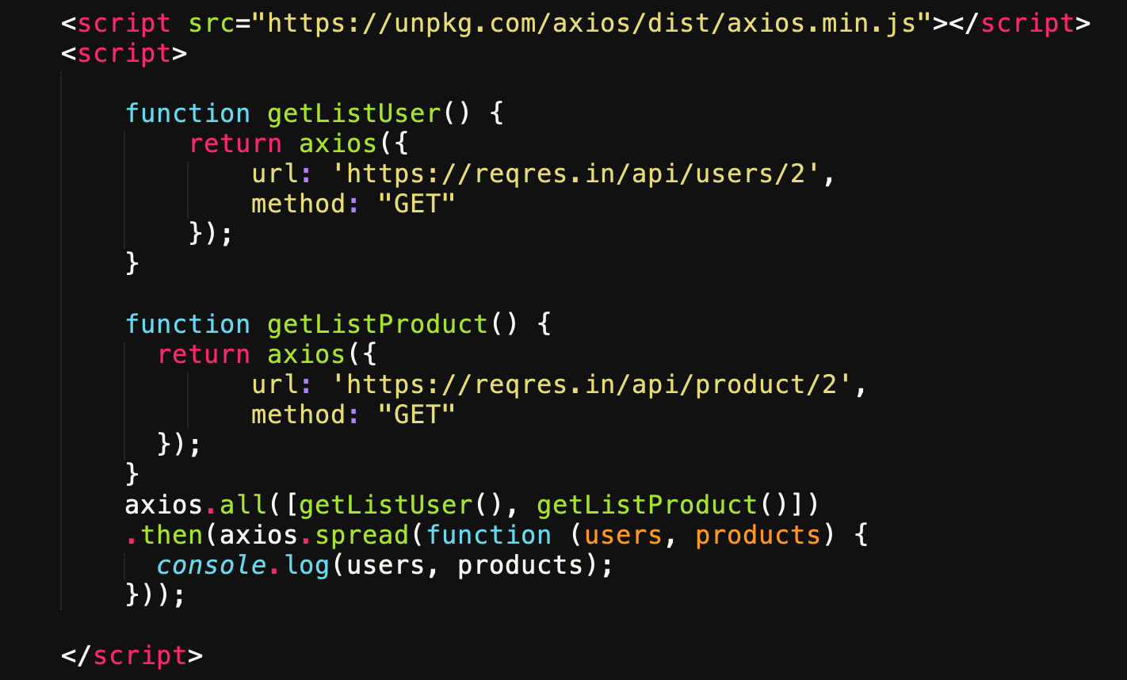
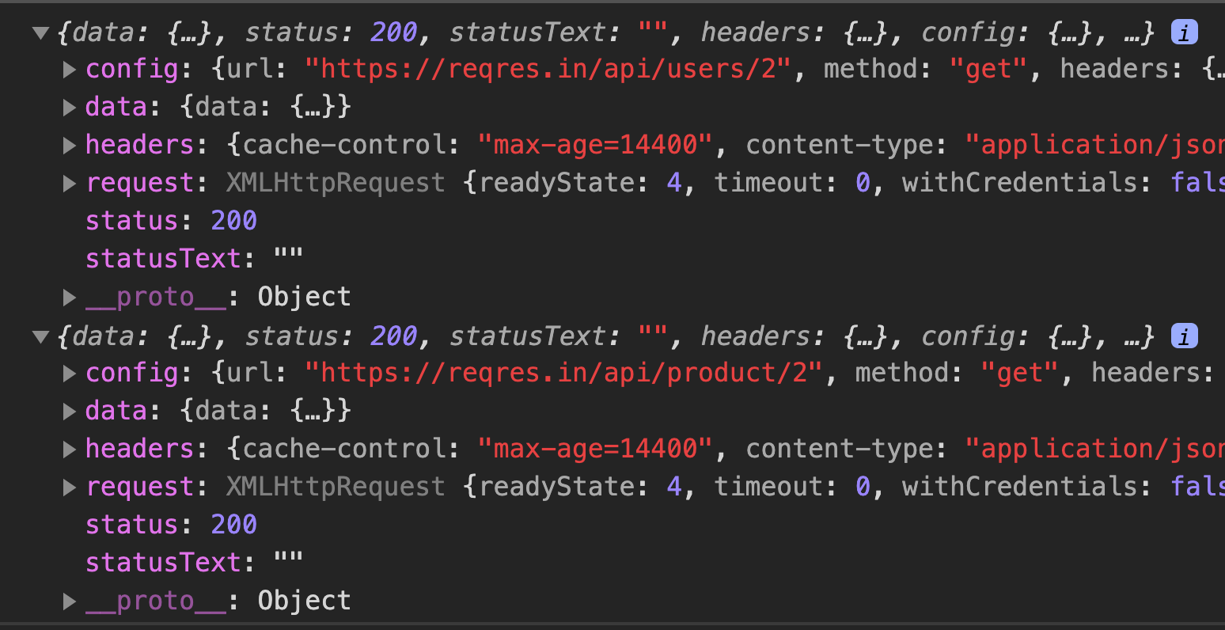
Giới thiệu thư viện Axios – axios.all
Ví dụ 7: thực hiện nhiều request đồng thời

Slide 39
Tổng kết
Giải thích được khái niệm JSON Object
Giải thích được khái niệm
Asynchronous JavaScript and XML (Ajax)
Thực hiện được việc gửi request tới server bằng
javascript ajax (sử dung fetch)
Sử dụng được thư viện bên thứ 3 (axios)

